Slide 1
П О Р Т Ф О Л И О на ВЕСКА НЕДЕВА КОЛЕВА старши начален учител
Обединено иновативно училище „ Петко Рачев Славейков“ село Джулюница, общ.Лясковец, обл.Велико Търново

Slide 2
СЪДЪРЖАНИЕ:
АВТОБИОГРАФИЯ
ПРЕДСТАВЯНЕ
ФИЛОСОФИЯ НА ПРЕПОДАВАНЕ
КВАЛИФИКАЦИОННА ДЕЙНОСТ
ПОСТИЖЕНИЯ НА УЧЕНИЦИТЕ
ПРИЛОЖЕНИЯ:

Slide 3
АВТОБИОГРАФИЯ
Родена съм на 10 ноември 1961год. в гр. Горна Оряховица. Жител съм на с.Джулюница. Завърших седми клас в ОУ,,П. Р. Славейков”.
През 1979год. завърших средното си образование в Езикова гимназия ,,Проф. д-р Асен Златаров”. Продължих образованието си в ПИНУ,, Д-р Петър Берон " гр. Шумен. Придобих специалност – начален учител с профил руски език и физическо възпитание.
Започнах учителската си кариера през 1982 год. в родното си училище ОУ,,П.Р.Славейков,с.Джулюница.
Висшето си образование завърших през 1996год. в РУ,,Ангел Кънчев” със специалности - Начална педагогика и Предучилищна педагогика.
До настоящия момент не съм променяла местоработата си.

Slide 4
ПРЕДСТАВЯНЕ
Имам 32 години педагогически стаж. От 1983 год. съм класен ръководител.
От 1983 г. до 1986 г.съм заемала длъжността касиер в Професионалната организация на ОУ,,П.Р.Славейков” и ЦДГ,,Сладкопойна чучулига”.
Председател на МО на Началните учители съм била от 1990г. до 2012г.
Преподавала съм всички учебни предмети в началния етап .От въвеждане на чуждо езиковото обучение от втори клас до 2009г. водех часовете по руски език.
Извънкласна дейност развивах чрез ръководенето на клуб ,,Трезвеник” и ,,Млад природолюбител”. В момента съм класен ръководител на трети клас.
Поощрявам и подпомагам участията на учениците си в състезания, празници, чествания.
От 2017година училището ни е одобрено за ИНОВАТИВНО. Класът ми носи името – иновативен клас ,,ПРИЯТЕЛИ”.
За контакти:
с. Джулюница
Домашен адрес-ул. ,,Ал. Стамболийски” 63
email: veska_ nedeva1961@abv.bg
ЕЗИКОВ ПАСПОРТ
Майчин език - български
Писмено и говоримо владея - Руски език.

Slide 5
ФИЛОСОФИЯ НА ПРЕПОДАВАНЕ
Аз искам да науча моите ученици как да живеят на тази земя,лице в лице с трудностите и битките, за да направят по-добро чудесното в себе си .
Аз искам не просто да предам урока от учебника или да ги науча накъде текат реките, а как да търсят верния път,по който да вървят,да разбират всемирната истина-кое е добро и кое е зло...
Да съберат в едно цялата красота на цветята и песните...
Ако постигна това, аз ще помогна на света да израсне в мъдрост и добро...
И ще почувствам,че съм победила и достойно съм защитила мястото си .
И аз се моля да изпълня този свой дълг!
В щастливите сърца да има увереност и доброта !

Slide 6
КВАЛИФИКАЦИОННА ДЕЙНОСТ
1982 год. ПИНУ ,,Д-р Петър Берон” гр.Шумен - Начален учител с профил Руски език и Физическо възпитание
1996год. РУ ,,Ангел Кънчев”-Начална училищна педагогика и Предучилищна педагогика

Slide 7
КВАЛИФИКАЦИОННА ДЕЙНОСТ
2007 год. Пета Професионално-квалификационна степен Тракийски университет гр.Стара Загора
2009 год. Четвърта Професионално-квалификационна степен СУ,,Св.Климент Охридски” гр.София ДИУУ
2011 год. Трета Професионално-квалификационна степен СУ ,,Св.Климент Охридски” ДИУУгр.София
ТЕКУЩА КВАЛИФИКАЦИЯ
2004 год. Удостоверение за професионална квалификация по Методика на обучението по БДП - ТУ София, ИПФ-Сливен
2006год. Удостоверение за завършено обучение на тема ,,Базови и специфични компютърни умения на учителя по НУП, София, Майкрософт България
2007год. Удостоверение за професионална квалификация по проект ,,Включващо обучение на деца със специални образователни потребности”, Шуменски университет ,,Епископ К. Преславски”

Slide 8
2009год. Сертификат за обучение по програма ,,Модел за интердисциплинарно проектно-ориентирано обучение в началното училище при интегриране на технологиите” Университет ,,Проф.д-р Асен Златаров” гр. Бургас
2010год Свидетелство за професионална квалификация Едногодишна специализация ,,Личностно ориентирано образование” СУ,,Св.Кл.Охридски”, ДИУУ гр.София
2011год. Сертификат за успешно преминато обучение за работа с образователен софтуер,,Envision”
2012 год. Удостоверение- Интерактивни технологии и техники в обучението по БДП, СУ,,Св.Кл. Охридски” ДИУУ гр.София
2013год. Удостоверение - Интерактивни методи и техники за формиране на знания, умения и компетентности за работа в интеркултурна среда,гр.София НИОКСО

Slide 9
ПОСТИЖЕНИЯ НА УЧЕНИЦИ
Руски език
Поощрения за участие в чествания на годишнини на руските класици Есенин, Пушкин,Толстой.
Грамота за Първо място в регионалния кръг на Осмия Национален Фестивал на детското и юношеско театрално творчество-2008
Индивидуална награда на Миглена Йорданова - 4клас ,,Здравейте, братушки!”
Участие в Националния преглед на руските театри през април в Руския културен център с Награда за Най-оригинални костюми

Slide 10
Математика
Великденско математическо състезание -19.04.2003
Йордан Иванов Пишманов-3кл.-ТРЕТО МЯСТО
Иван Руменов Стойков-3кл.-ШЕСТО МЯСТО
Коледно математическо състезание-декември2003
Даниела Бориславова Радева-4кл.-ПЕТО МЯСТО
Великденско математическо състезание-26.04.2009
Ванеса Иванова Иванова-1кл.-ПЪРВО МЯСТО
Математическо състезание Европейско кенгуру-20.03.2010 и 2011год.
Славена Ивайлова Петрова-2кл.-ТРЕТО МЯСТО
Славена Ивайлова Петрова-3кл.-ЧЕТВЪРТО МЯСТО
Коледно математическо състезание-10.12.2011
Ванеса Иванова Иванова-4кл.-СЕДМО МЯСТО
Международно математическо състезание «Европейско кенгуру» 17.03.2012
Ванеса Иванова Иванова 4 кл.-ВТОРО МЯСТО
Йорго Дончев Йоргов - 4кл. - ТРЕТО МЯСТО

Slide 11
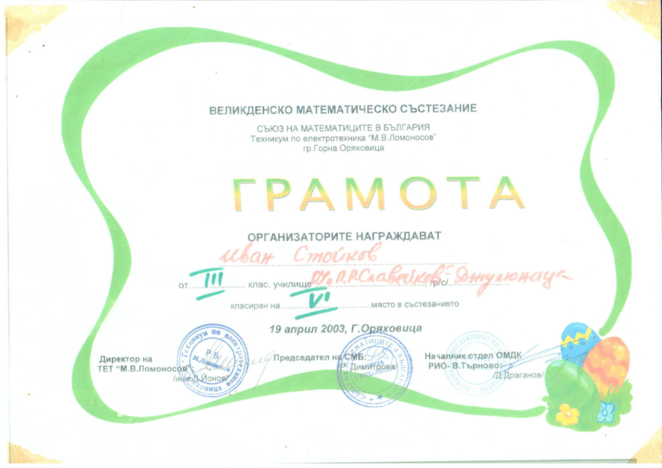
ПРИЛОЖЕНИЯ:

Slide 12
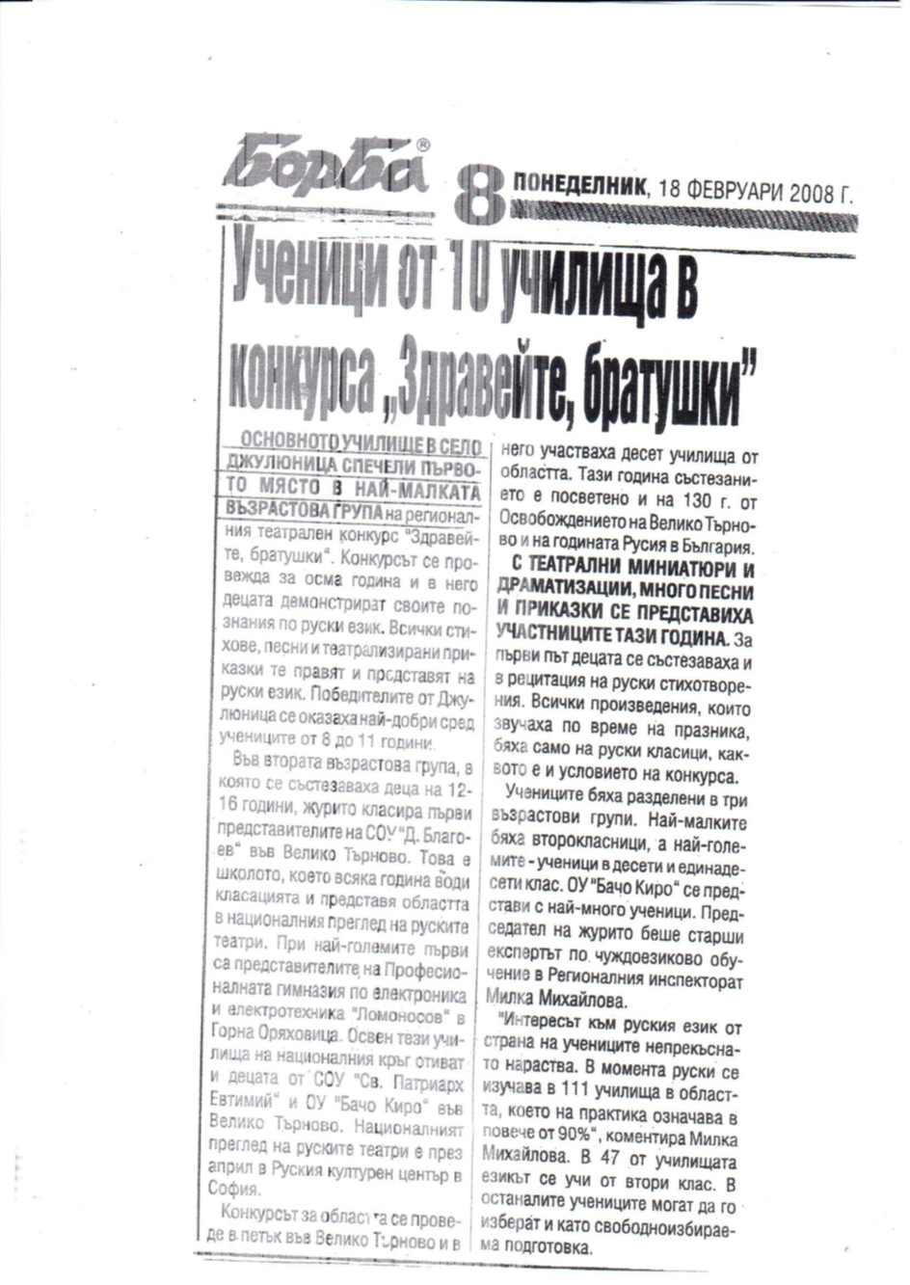

Slide 14
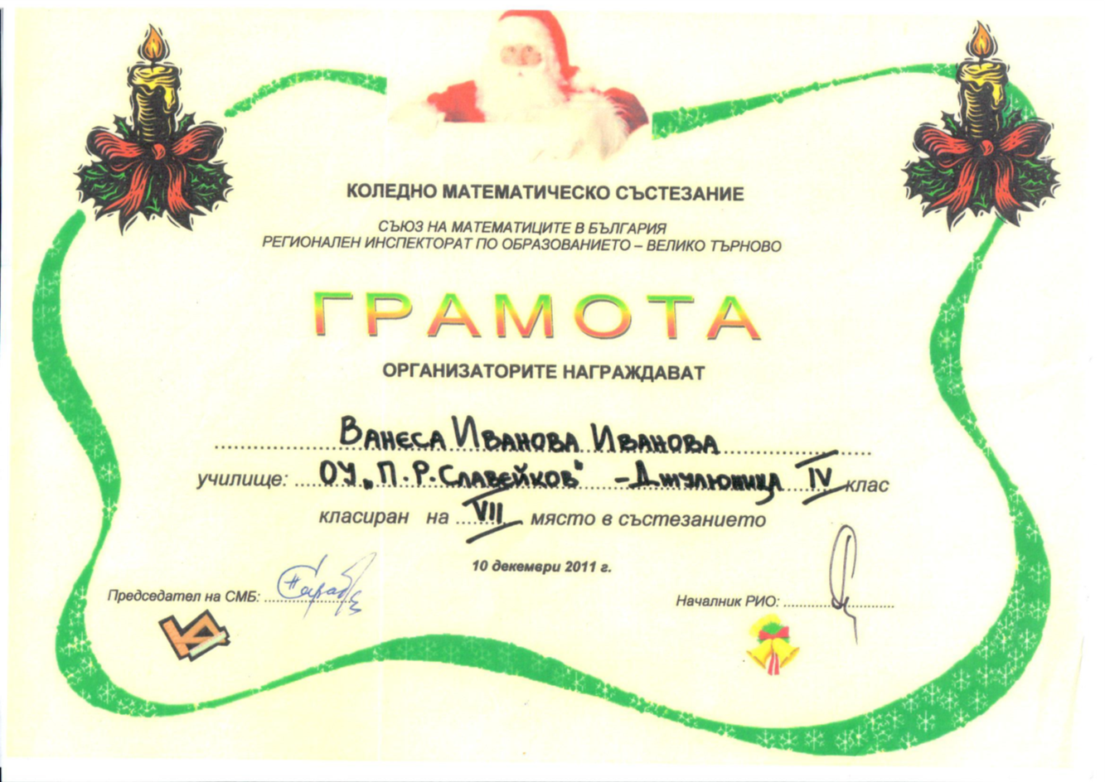

Slide 15
